Slide 1
System do zbierania informacji zwrotnej od użytkowników na temat konceptów wizualnych używanych w czasie klasyfikacji
Cel Projektu
Rozwój narzędzia do interaktywnego udziału użytkownika w procesie interpretacji wyników generowanych przez systemy uczenia maszynowego.
Projekt ma na celu umożliwienie użytkownikom zweryfikowania i dostarczenie informacji zwrotnej na temat poprawności identyfikacji i klasyfikacji obiektów na obrazach przez model uczenia maszynowego.
Ignacy Kolton
Aleksandra Grygorczyk

Slide 2
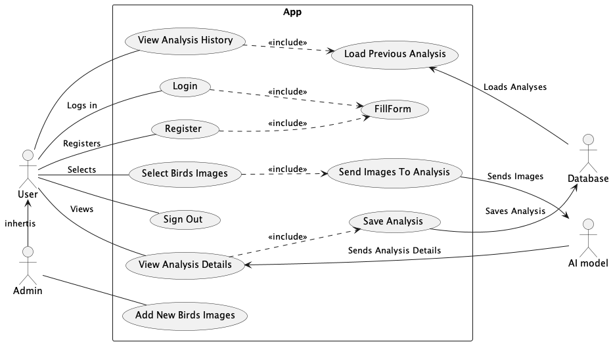
System do zbierania informacji zwrotnej od użytkowników na temat konceptów wizualnych używanych w czasie klasyfikacji
Use Case Diagram
Cel Projektu
Rozwój narzędzia do interaktywnego udziału użytkownika w procesie interpretacji wyników generowanych przez systemy uczenia maszynowego.
Projekt ma na celu umożliwienie użytkownikom zweryfikowania i dostarczenie informacji zwrotnej na temat poprawności identyfikacji i klasyfikacji obiektów na obrazach przez model uczenia maszynowego.
Ignacy Kolton
Aleksandra Grygorczyk

Slide 3
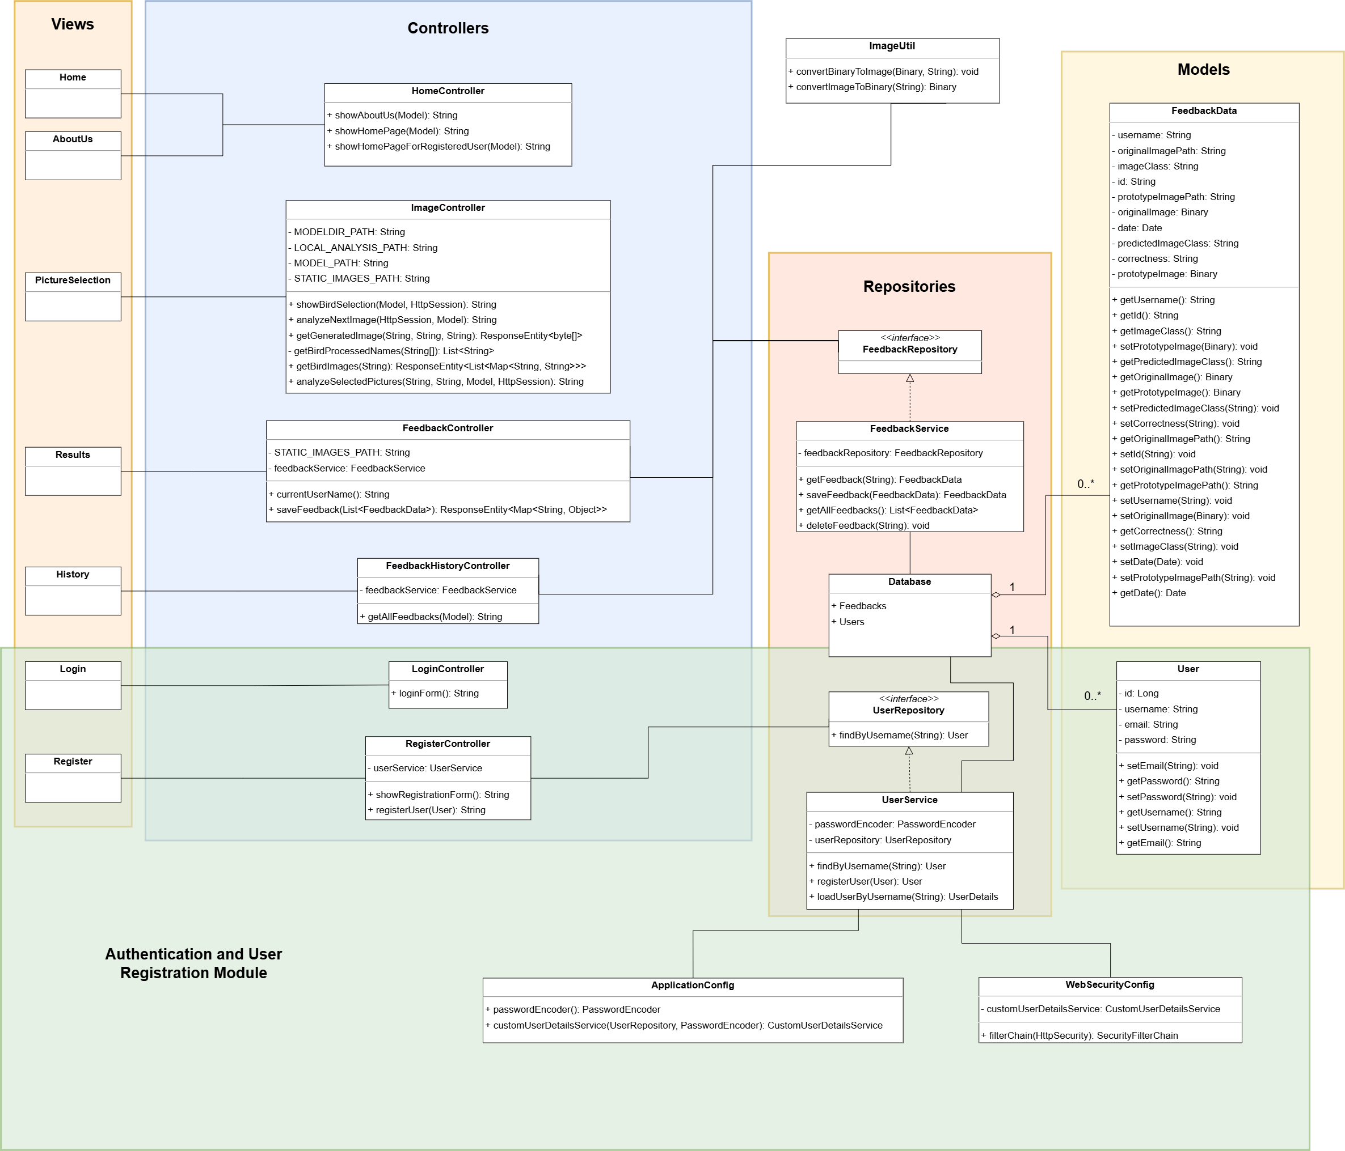
Use Case Diagram
Cel Projektu
Rozwój narzędzia do interaktywnego udziału użytkownika w procesie interpretacji wyników generowanych przez systemy uczenia maszynowego.
Projekt ma na celu umożliwienie użytkownikom zweryfikowania i dostarczenie informacji zwrotnej na temat poprawności identyfikacji i klasyfikacji obiektów na obrazach przez model uczenia maszynowego.
Class Diagram

Slide 4

Use Case Diagram
Class Diagram
Views & Controllers

Slide 5
Class Diagram
Views & Controllers
Repositories
&
Models

Slide 6
Views & Controllers
Repositories
&
Models
Authentication & User Registration

Slide 7
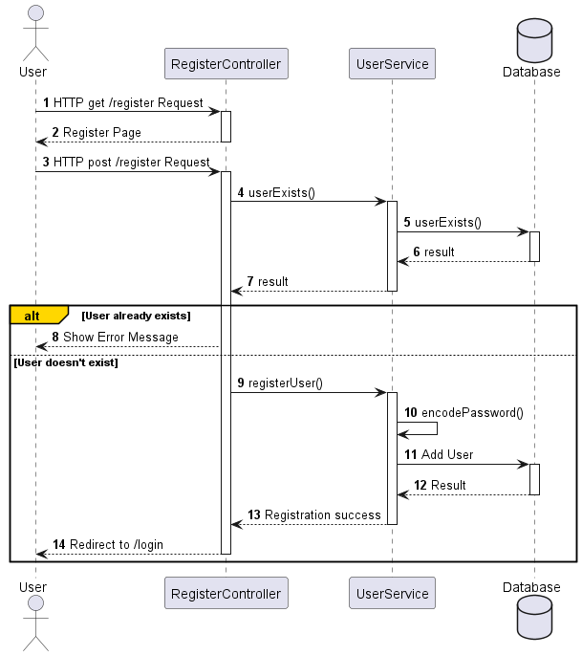
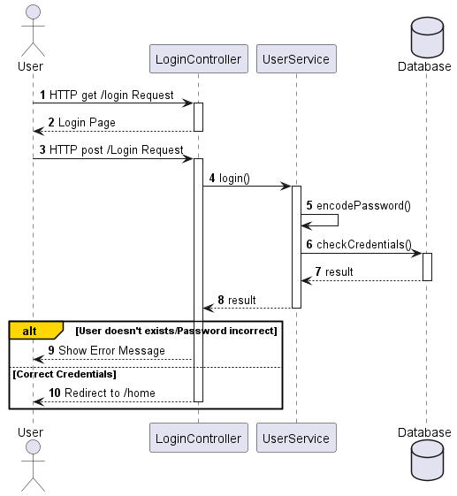
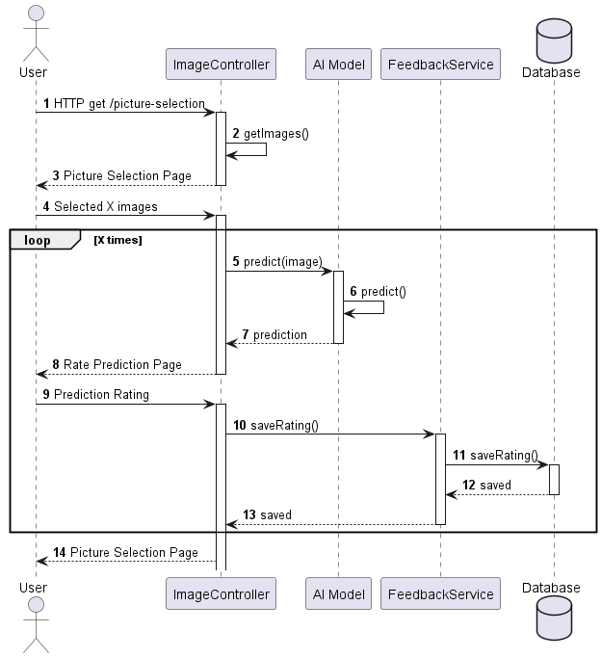
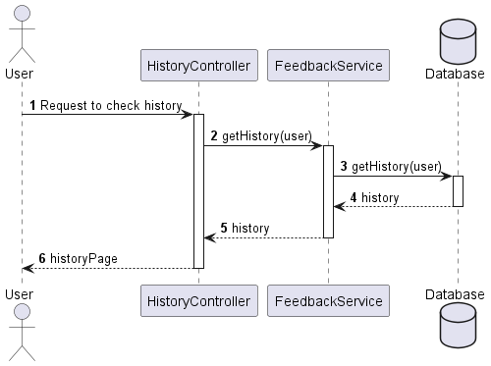
Przykładowy przypadek użycia
Historia
Analiza
Logowanie
Rejestracja
Repositories
&
Models
Authentication & User Registration

Slide 8
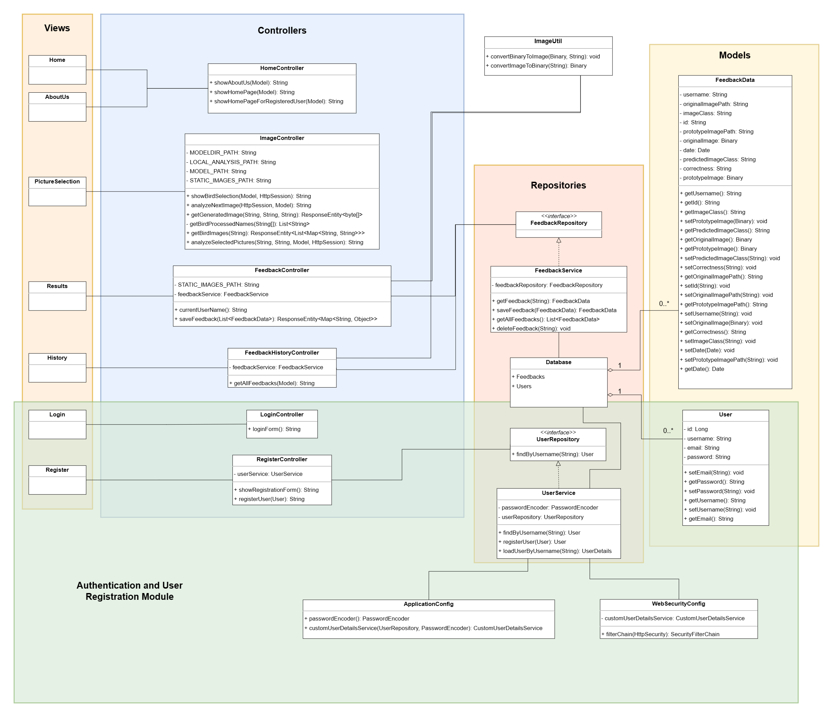
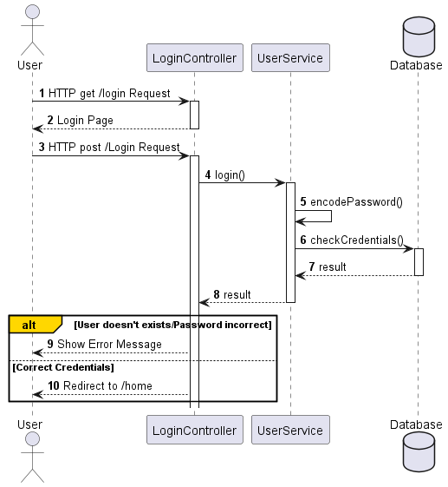

Przykładowy przypadek użycia
Repositories
&
Models
Rejestracja
Logowanie
Analiza
Historia
Authentication & User Registration

Slide 9
Logowanie
Przykładowy przypadek użycia
Rejestracja
Historia
Analiza

Slide 10
Rejestracja
Logowanie
Historia
Analiza

Slide 11
Logowanie
Analiza
Historia

Slide 12
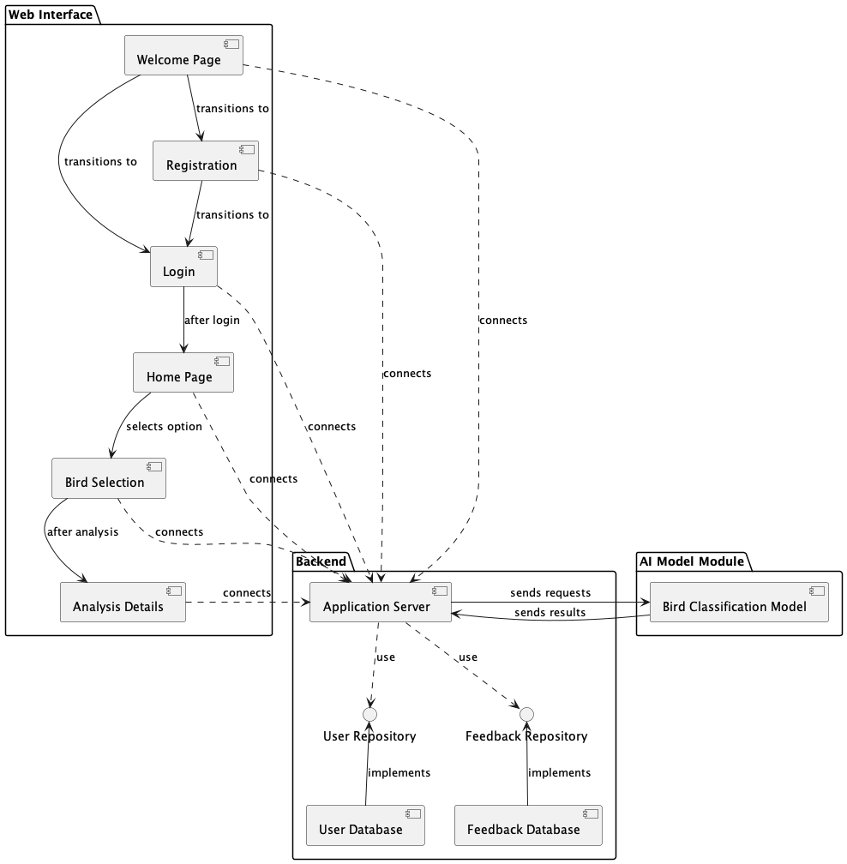
Diagram Komponentów
Historia
Analiza

Slide 13
Historia
Dziękujemy za uwagę!
Diagram Komponentów

Slide 14
Diagram Komponentów
Dziękujemy za uwagę!

